Slide 1
Исследовательская работа
«Влияние криптовалюты на современное общество»
Проект ученицы 9 класса
МАОУ СОШ №93 г.Екатеренбург
Белькова Елизавета Андреевна
Руководитель проекта: Комарова Анастасия Александровна

Slide 2
Цель: Выяснить как криптовалюта влияет на современное общество.
Задачи:
1. Рассмотреть особенности криптовалюты.
2. Изучить виды криптовалюты.
3. Создать онлайн пособие для роботы с криптовалютой.
4. Взять интервью у специалиста.
5.Провести опрос среди 100 человек разного возраста.

Slide 3
Что такое криптовалюта
Криптовалюта — это виртуальные деньги, которые не имеют физического выражения. Единицей такой валюты является «coin- что в переводе с английского языка означает «монета». Все электронные валюты существуют только в виртуальном пространстве.

Slide 4
История создание
Впервые термин «криптовалюта» начал использоваться после появления платежной системы «Биткоин», которая была разработана в 2009 году человеком или группой лиц под псевдонимом Сатоси Накамото.

Slide 5
Биткоин
«Биткойн» — пиринговая платёжная система, использующая одноимённую расчётную единицу — биткойн.
На сегодняшний день 1 биткоин равен 3.752. долларов
Биткоины могут использоваться для обмена на товары или услуги.
Комиссия за проведение операций назначается отправителем добровольно, размер комиссии влияет на приоритет при обработке транзакции

Slide 6
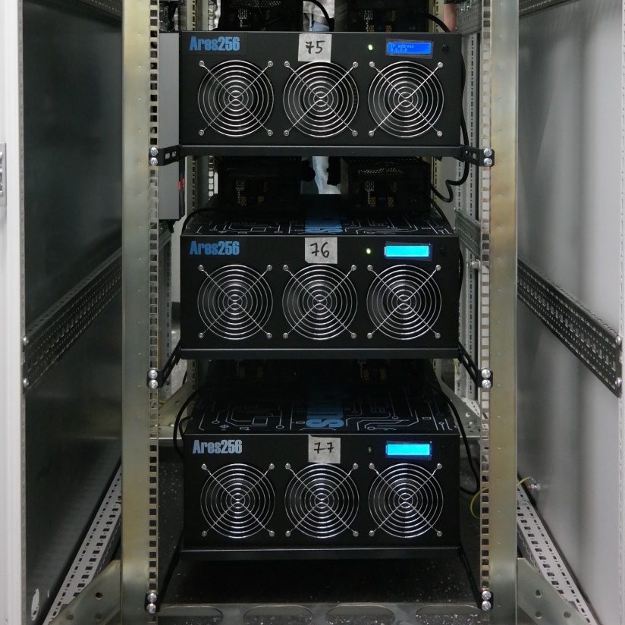
Майнинг
Майнинг (от англ mining — добыча полезных ископаемых) —использование ресурсов своего компьютера для поиска блока информации с возможностью получить вознаграждение в форме эмитированной валюты и комиссионных сборов в различных криптовалюты, в частности в Биткойн. Награда распределяется случайно среди участником этого процесса, поэтому, чем больше мощность компьютера или нескольких компьютеров, тем выше шанс получить награду.

Slide 7
Результаты опроса
Я провела опрос среди 100 человек разных возрастов

Slide 8
Результаты опроса
Я провела опрос среди 100 человек разных возрастов

Slide 9
Вывод:
Я провела опрос и выяснила то что большая часть людей (79%) знает о криптовалюте, 12% людей знают как ей пользоваться а,88% людей даже не представляют как это делать. В свой работе я выяснила то что криптовалюта незначительно влияет на современное общество так как она еще мало развита.

Slide 10
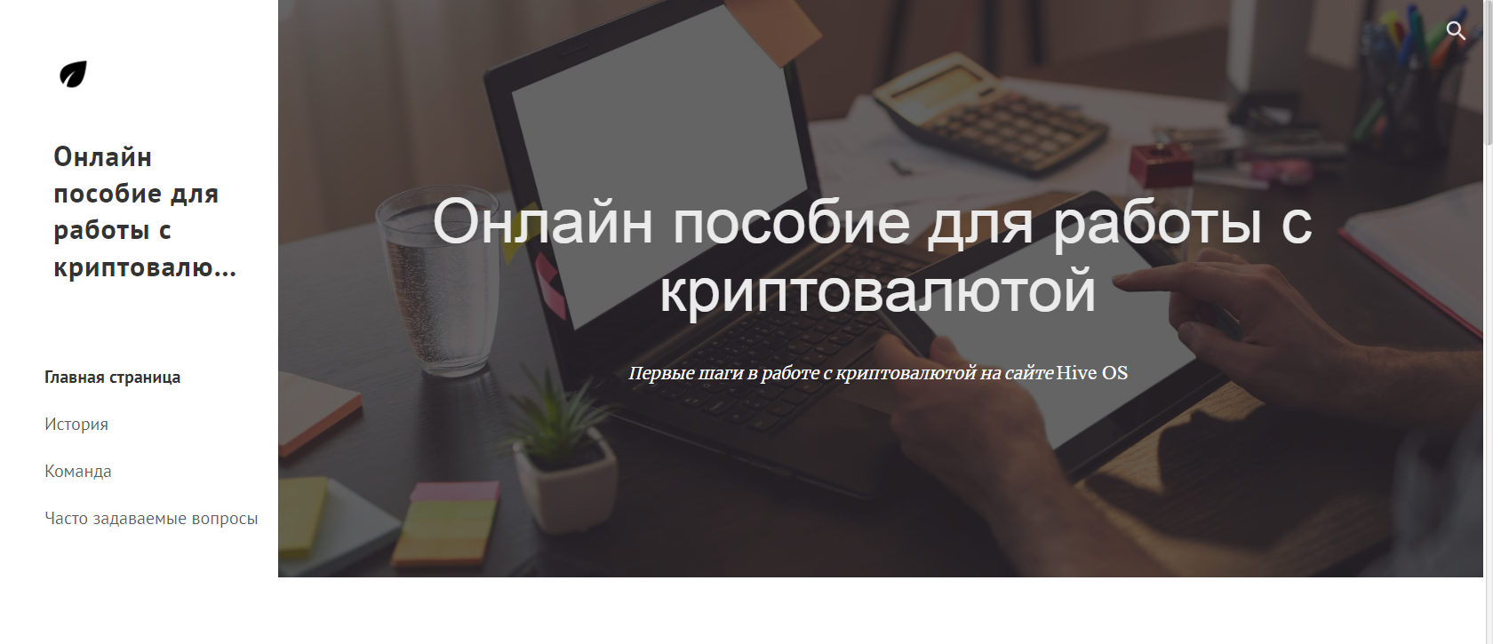
Онлайн пособие для работы с криптовалютой
https://sites.google.com/view/belkova-e/%D0%B3%D0%BB%D0%B0%D0%B2%D0%BD%D0%B0%D1%8F-%D1%81%D1%82%D1%80%D0%B0%D0%BD%D0%B8%D1%86%D0%B0

Slide 11
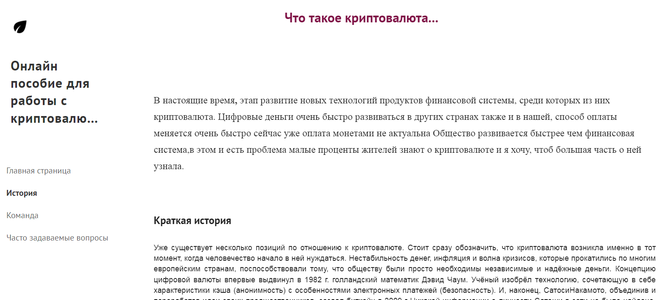
История криптовалюты

Slide 12
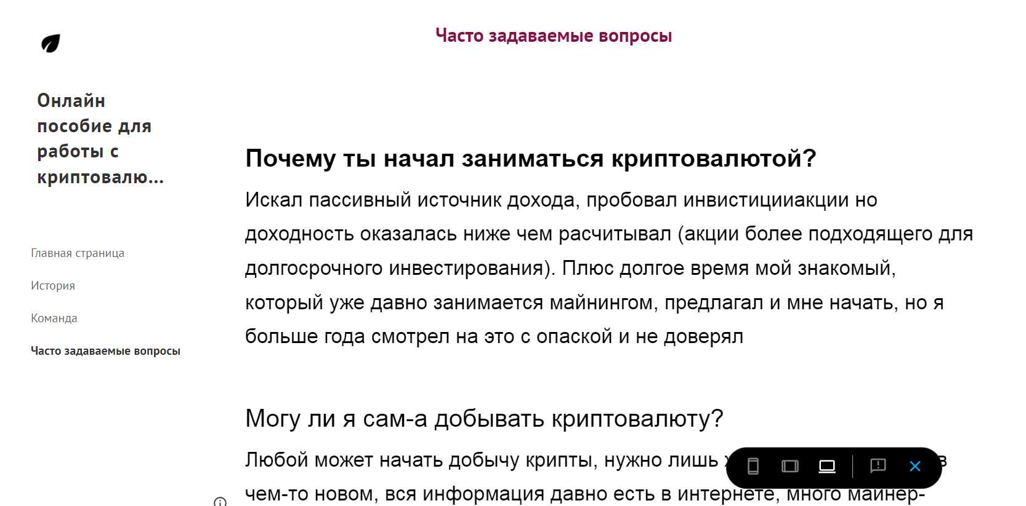
Часто задаваемые вопросы

Slide 13
Заключение
Цель достигнута, мы выяснили, как криптовалюта влияет на современное общество.
Задачи решены:
1. Рассмотрели особенности криптовалюты.
2. Изучили виды криптовалюты.
3. Создали онлайн пособие для роботы с криптовалютой.
4. Взяли интервью у специалиста.
5.Провели опрос среди 100 человек разного возраста.

Slide 14
Спасибо за внимание!

